Slide 1

Odpady a škodliviny ve strojírenství
Bakalářská práce
Vypracoval: Radek Oberreiter
2018 Vedoucí práce: Ing. Monika Karková, PhD.

Slide 2

Cíl práce
Cílem bakalářské práce je definovat legislativu ČR ohledně odpadového hospodářství a její vývoj. Identifikace škodlivin a odpadů ve strojírenské firmě a návrh pro recyklaci, uchovávání, prodej a spalování vybraných druhů odpadů.

Slide 3
Struktura práce
Teoretická část
  Základní informace, týkající se danou problematikou
Metodika práce
  Sběr interních dat Pollmann CZ s.r.o.
  Pracovní pozice
Praktická část
  Problém s plastovým odpadem
Závěr, zhodnocení a návrh opatření daného problému společnosti

Slide 4
Teoretická část
Odpad – definice
- komunální odpad
- nebezpečný odpad
- shromažďování odpadu
- využití odpadu
- druhotná surovina

Slide 5
Teoretická část
Strojírenské odpady – kovový odpad
- plastový odpad
Nakládání s průmyslovým odpadem
- vznik minimálního odpadu již při výrobě
- správné hospodaření se vzniklým odpadem

Slide 6
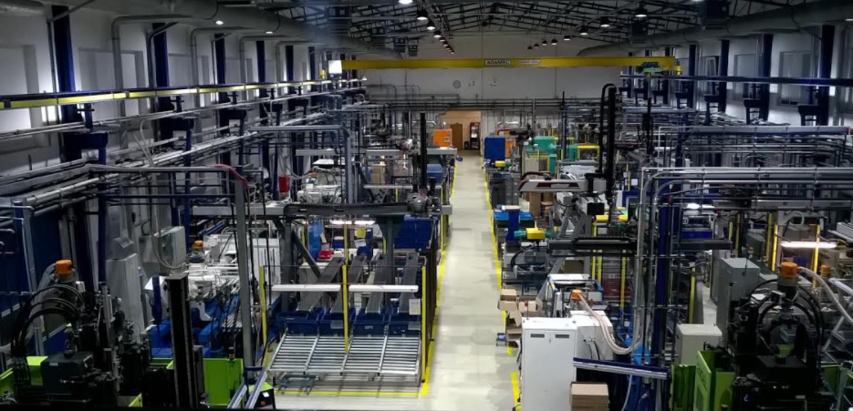


Aplikační část
Pobočka Pollmann CZ s.r.o. Jindřichově Hradci
Společnost AVE CZ odpadové hospodářství s.r.o.

Slide 7
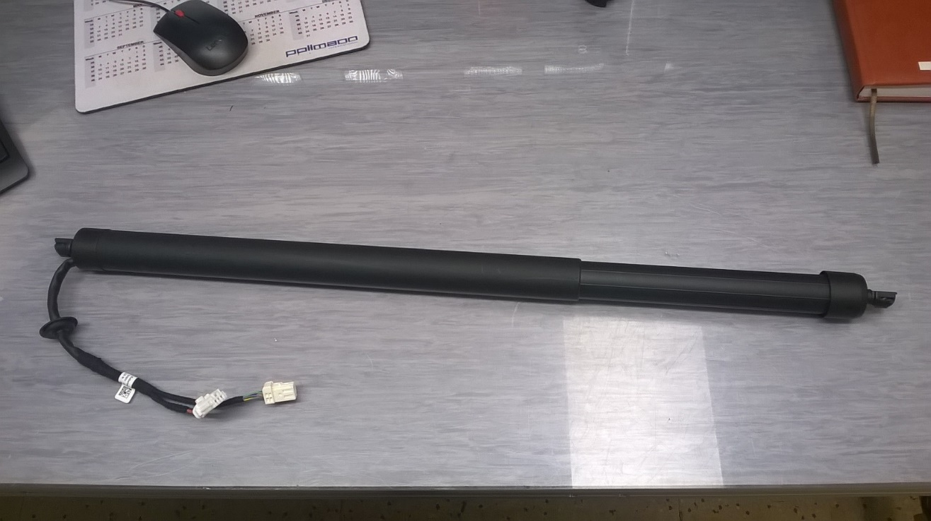
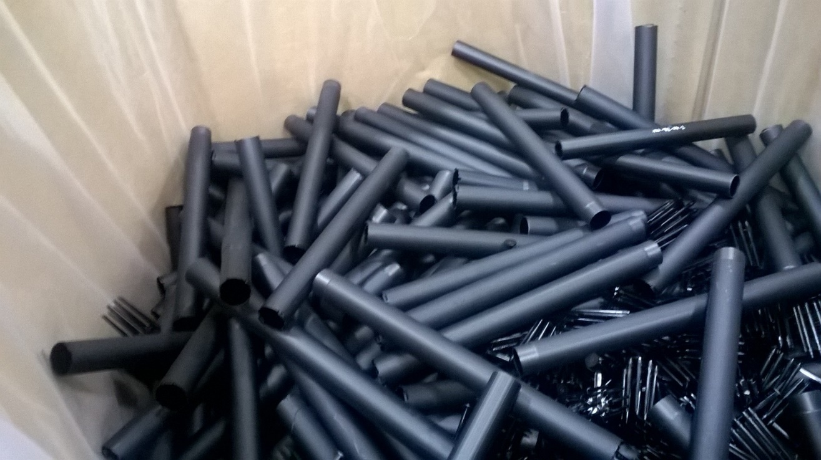
Aplikační část

Slide 8
Aplikační část
Inovační studie
Možnosti řešení daného problému ve společnosti
- ponechání externí společnosti
- pronájem drtiče
- zakoupení nového drtiče
Drtič plastového odpadu Terier

Slide 9
Děkuji za pozornost

